Slide 1
PLC和终检ADS通信使用说明
PLC和终检ADS通信使用说明
吴敬会 2019.05.16

Slide 2
PLC和终检ADS通信使用说明
优点
使用范围
框架
Source Code
如何使用

Slide 3
PLC和终检ADS通信使用说明
一.优点
统一的接口.
统一的交互时序.
减少调试时间.
方便维护.
二. 适用范围
TestMan
三. 框架
Ads Hal:负责生成通道.
Kostal.Hal.Devices.Ads
Ads Plugin:负责数据交互.
Kostal.Testman.Plugin.LAS_PLCStructureVariables
Ads Function:负责与TestMan交互.
Kostal.AdsFunction
PLC: 负责发送请求.
PC_stuCurrentVariantInfo
PLC_stuEndTestRequest1
ADS_stuEndTestResponse1

Slide 4
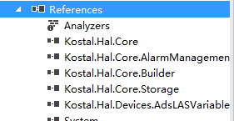
PLC和终检ADS通信使用说明
四. Source Code
Kostal.Hal.Devices.Ads：
svn://10.180.2.71/eol/Standard HW&SW/TestStand/Testman/Hal/Kostal.Hal.Devices.Ads
Kostal.Testman.Plugin.LAS_PLCStructureVariables：
svn://10.180.2.71/eol/StandardHW&SW/TestStand/Testman/Plugin/Kostal.Testman.Plugin.LAS_PLCStructureVariables
3. Kostal.AdsFunction：
svn://10.180.2.71/eol/Standard HW&SW/TestStand/Testman/others/AdsFunction/Testman4
TestMan4 Example:
svn://10.180.2.71/eol/Standard HW&SW/TestStand/Testman/others/AdsFunction/Example
PLC Example:
svn://10.180.2.71/eol/Standard HW&SW/TestStand/Testman/others/AdsFunction/PLC Example
五. 如何使用
5.1 Hardware 里引用Kostal.Hal.Devices.Ads

Slide 5
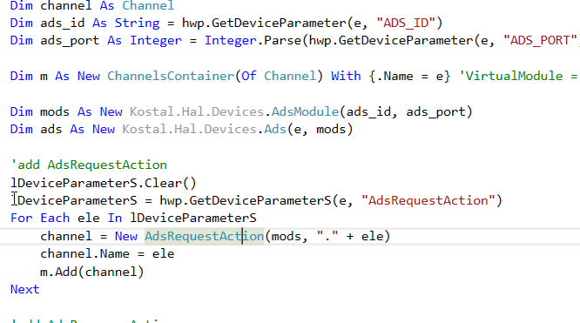

PLC和终检ADS通信使用说明
五. 如何使用
5.2 Hardware 里新增ADS通道,详细见Demo程序
svn://10.180.2.71/eol/Standard HW&SW/TestStand/Testman/others/AdsFunction/Example
5.3 Hardware 根据和PLC约定 填入变量名称
5.4 Edit 内新增ADS Plugin

Slide 6
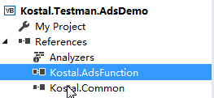
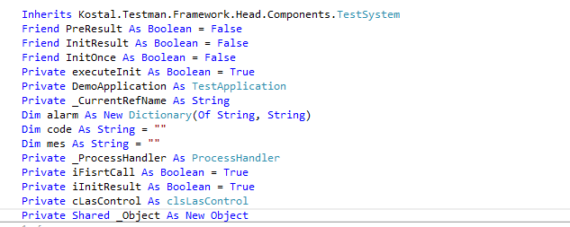

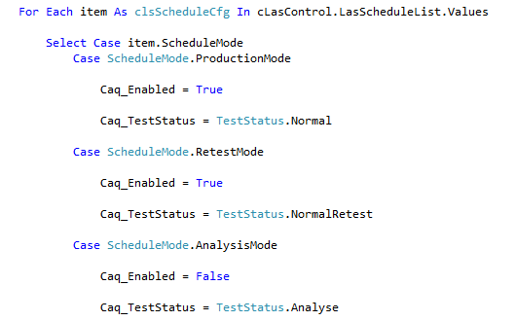
PLC和终检ADS通信使用说明
五. 如何使用
5.5 TestMan工程里面引用Kostal.AdsFunction
5.6 TestApplication 定义clsLasControl 并实例化
5.7 TestApplication 新增Process
* 在AddProccess函数里面

Slide 7

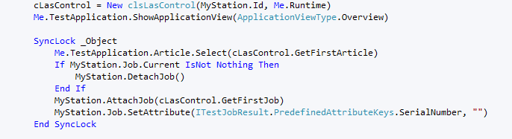
PLC和终检ADS通信使用说明
五. 如何使用
5.8 TestSystem定义clsLasControl 并实例化
* 第一个参数是第几站的意思
edit里Station ID需为数字,数字等于站别
5.9 TurningFromOffToOn 里面初始化Article Job选择
Me.TestApplication.Article.Select(cLasControl.GetFirstArticle)
MyStation.AttachJob(cLasControl.GetFirstJob)

Slide 8
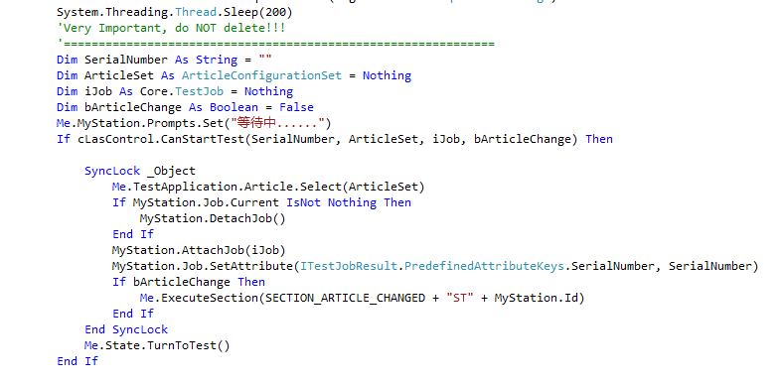
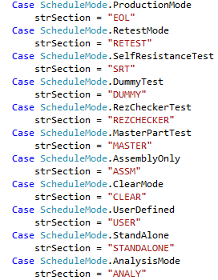
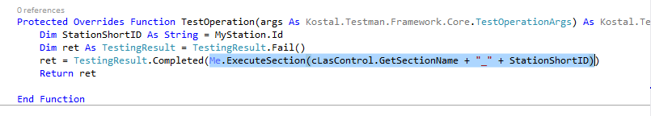
PLC和终检ADS通信使用说明
五. 如何使用
5.10 ActionRequestForRun 获取启动信号和变种新增,序列号,Process
cLasControl.CanStartTest(SerialNumber, ArticleSet, iJob,bArticleChange)
Process和Section对应关系见下图.
5.11 TestOperation 获取Section名称 Me.ExecuteSection(cLasControl.GetSectionName + "_" + StationShortID)

Slide 9
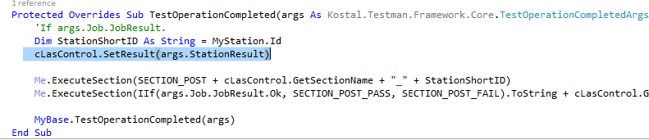
PLC和终检ADS通信使用说明
五. 如何使用
5.12 TestOperationCompleted 传递结束信息至PLC
cLasControl.SetResult(args.StationResult)

